Slide 1


https://timgsa.baidu.com/timg?image&quality=80&size=b9999_10000&sec=1580725348395&di=7d0f97d144a87161ca1f8c https://timgsa.baidu.com/timg?image&quality=80&size=b9999_10000&sec=1580725348395&di=7d0f97d144a87161ca1f8c49f6249c5f&imgtype=0&src=http%3A%2F%2Fpic1.16pic.com%2F00%2F54%2F86%2F16pic_5486472_b.jpg 49f6249c5f&imgtype=0&src=http%3A%2F%2Fpic1.16pic.com%2F00%2F54%2F86%2F16pic_5486472_b.jpg
电子与通信工程系
数字电子技术基础
主讲人：何玉钧

Slide 2
第3章 逻辑门电路

Slide 3
内 容 提 要
逻辑门电路的一般特性及参数；
BJT的开关特性，TTL非门的电路结构及工作原理；
TTL与非门、或非门、OC门及三态门的结构、工作原理及应用；
MOS管的开关特性，CMOS非门的电路结构及工作原理；
CMOS与非门、或非门、异或门、OD门、三态门、传输门的电路结构及工作原理；
逻辑门电路在使用中的几个实际问题。

Slide 4
第3章 逻辑门电路
3.1 逻辑门电路概述

Slide 5

1、数字集成电路简介
逻辑门电路：实现基本逻辑运算和复合逻辑运算的单元电路，是构成数字电路和系统最基本的单元电路，通常为是集成电路。
双极型：双极型集成逻辑门电路主要由双极型晶体管(Bipolar Junction Transistor，BJT)构成，主要类型为TTL电路。
单极型：主要由MOS(Metal Oxide Semiconductor)管构成，主要类型为CMOS电路。
TTL集成电路
(Transistor-Transistor Logic)
速度快、带负载能力强，但功耗较大，结构较复杂，不利于大规模集成，逐渐被CMOS电路取代，退出其主导地位。
CMOS集成电路
(Complementray MOS)
结构简单、集成度高、功耗低，速度比TTL集成电路稍慢，适合于大规模集成。逐渐取代TTL电路并成为当前数字集成电路的主流产品，广泛应用于大规模和超大规模集成电路中。

Slide 6
数字集成电路的两大系列分类
74系列：主要面向民用电子产品，可在0～70℃的环境温度下工作。
54系列：主要面向军用电子产品，适用的温度更宽，可在-55℃～+125℃的恶劣环境下工作，其测试和筛选的标准也更加严格。
TTL 电路：54/74系列(标准通用)、54/74L系列(低功耗) 、54/74S系列(肖特基) 、54/74LS系列(低功耗肖特基) 、54/74AS系列(先进肖特基)和54/74ALS系列(先进低功耗肖特基)等。
CMOS电路：54/74HC/HCT系列、54/74AHC/AHCT系列、54/74LVC系列、54/74ALVC系列等。
不同系列同种类型芯片功能相同，性能不同，是集成电路技术和工艺不断发展进步的结果。

Slide 7

几种集成电路输入和输出电平范围及噪声容限
类型 参数/单位 | 74LS (V_{DD}=5V) | 74HC (V_{DD}=5V) | 74LVC (V_{DD}=3.3V)
V_{IL(max)}/V | 0.8 | 1.5 | 0.8
V_{IH(min)}/V | 2.0 | 3.5 | 2.0
V_{OL(max)}/V | 0.5 | 0.1 | 0.2
V_{OH(min)}/V | 2.7 | 4.9 | 3.1
V_{NL}/V | 0.3 | 1.4 | 0.6
V_{NH}/V | 0.7 | 1.4 | 1.1
2、逻辑门电路的一般特性及参数
1
输入和输出高、低电平
表示二值数字逻辑1和0的高、低电平称为逻辑电平，逻辑电平并不是一个特定的电压值，而是一个电压范围。
不同系列的门电路，输入逻辑电平对应的电压范围通常不同，输出逻辑电平对应的电压范围通常也不同。
同一系列的逻辑门电路，为了保证电路有一定的抗干扰能力，其输入逻辑电平和输出逻辑电平对应的电压范围通常也不同。
输入、输出电平电压参数
输入低电平的上限值:V_{IL(max)} 输入高电平的下限值:V_{IH(min)} 输出低电平的上限值:V_{OL(max)} 输出高电平的下限值:V_{OH(min)}
同系列输入、输出电平关系
V_{OL(max)} < V_{IL(max)} V_{OH(min)} > V_{IH(min)}

Slide 8
几种集成电路输入和输出电平范围及噪声容限
类型 参数/单位 | 74LS (V_{DD}=5V) | 74HC (V_{DD}=5V) | 74LVC (V_{DD}=3.3V)
V_{IL(max)}/V | 0.8 | 1.5 | 0.8
V_{IH(min)}/V | 2.0 | 3.5 | 2.0
V_{OL(max)}/V | 0.5 | 0.1 | 0.2
V_{OH(min)}/V | 2.7 | 4.9 | 3.1
V_{NL}/V | 0.3 | 1.4 | 0.6
V_{NH}/V | 0.7 | 1.4 | 1.1
2、逻辑门电路的一般特性及参数
噪声
2
噪声容限
高电平噪声容限
驱动门输出高电平最小值V_{OH(min)}时，为保证负载门能正确识别该高电平（≥V_{IH(min)}），其允许的最大负向噪声，即
V_{NH} = V_{OHmin}－ V_{IHmin}
低电平噪声容限
驱动门输出低电平最大值V_{OL(max)}时，为保证负载门能正确识别该该电平（≤V_{IL(max)}），其允许的最大正向噪声，即
V_{NL} = V_{ILmax}－ V_{OLmax}

Slide 9
2、逻辑门电路的一般特性及参数
3
扇入数和扇出数
扇入数：门电路的扇入数是指门电路输入端接同类门电路的数目，它取决于门电路输入端的个数。
例如一个3输入端的与门，其扇入数N_{I}=3。
扇出数：门电路输出端接同类门的最大数目。它表示带载能力。
灌电流负载
拉电流
拉电流负载
灌电流
扇出数：min(N_{OH、} N_{OL})

Slide 10
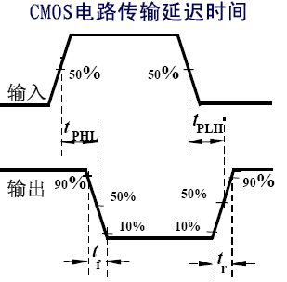
2、逻辑门电路的一般特性及参数
4
传输延迟时间
传输延迟时间是表征门电路开关速度的参数，它说明门电路在输入脉冲波形的作用下，其输出波形相对于输入波形延迟了多长的时间。
CMOS非门的传输延迟时间
平均延迟时间：
t_{pd} =（t_{PLH} + t_{PHL}）/ 2
低→高
类型 参数 | 74HC V_{DD}=5V | 74HCT V_{DD}=5V | 74LVC V_{DD}=3.3V | 74AUC V_{DD}=1.8V
t_{PLH}/t_{PHL} (ns) | 7 | 8 | 2.1 | 0.9
高→低

Slide 11
2、逻辑门电路的一般特性及参数
5
功耗(PD)：指门电路在单位时间内所消耗的电能的数量。
功耗是门电路的重要参数之一，有静态和动态之分。
静态功耗：指的是当电路没有状态转换时（处于某个特定的状态）的功耗，即门电路空载时电源总电流I_{D}与电源电压V_{DD}的乘积。
动态功耗：发生在电路状态转换瞬间（逻辑转换时）或有电容性负载时。
对于TTL门电路来说，静态功耗是主要的。
CMOS电路的静态功耗非常低，CMOS门电路的动态功耗
6
延时-功耗积
工作速度与功耗的综合性指标。用符号DP表示，其越小越好。

Slide 12
第三章 逻辑门电路
3.2 TTL逻辑门电路

Slide 13
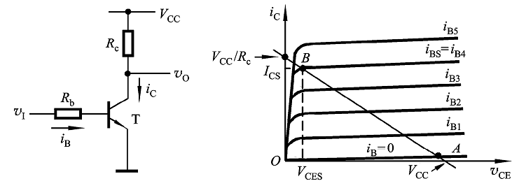
1
BJT的开关特性
υ_{I} = 0V时
三极管截止，υ_{O}＝V_{CE} ≈ V_{CC} (高电平) ，c、e极之间近似于开路。
逻辑真值表
υ_{i} | υ_{O}
0 | 1
1 | 0
υ_{I} = 5V时
三极管饱和，υ_{O}＝V_{CES}≈0.2V(低电平) ，c、e极之间近似于短路。
由单个晶体管构成的非门电路的性能无法满足实际应用对电路的需求，需要通过改变输入，输出电路的结构——用多个BJT构成TTL逻辑门电路。

Slide 14
2
TTL非门的基本电路
（1）电路结构
输出级
T₃、 T₄、 R_{C4}、D构成输出电路， T₃、 T₄工作在开关状态。D起到电平转换的作用。整个输出电路为“推拉式” 输出。
V
(5V)
输入级
T₁、R_{b1}构成共基电路， T₁工作在线性放大状态。
CC
R_{b1}
4k
R_{C2}
1.6k
R_{C4}
130
T₄
υ_{I}
T₁
T₂
D
中间级
T₂、R_{C2}，R_{e2。} T₂工作在开关状态，有两路输出。
+
T₃
R_{L}
υ_{O}
_
R_{e2}
1k

Slide 15
2
TTL非门的基本电路
V
(5V)
R_{b1}
CC
（2）工作原理
R_{C2}
1.6k
R_{C4}
130
4k
0.9V
假设条件
V_{IH}=3.6V， V_{IL} =0.2V，V_{D}=0.7V， V_{th} =0.7V， V_{CES} = 0.2V
T₄
2.1V
υ_{I}
T₂
D
0.2V
输入为高电平“1”时（约3.6V）
T₁
3.6V
1.4V
+
V_{CC}通过R_{b1}和T₁的集电结为T₂、T₃提供基极电流，使T₂、T₃饱和导通。
T₃
υ_{O}
R_{L}
_
R_{e2}
0.7V
1k
V_{C1}=1.4V， V_{B1}=2.1V， V_{E1}=3.6V， T₁管发射结反偏，集电结正偏（倒置放大状态）。
V_{C2}=0.9V，无法使T₄和D二者导通，因此T₄和D截止。
T₃饱和导通，υ_{o}≈ 0.2V（低电平）。
实现反相器的逻辑功能之一：输入为高电平，输出为低电平。

Slide 16
2
TTL非门的基本电路
V
(5V)
R_{b1}
CC
（2）工作原理
R_{C2}
1.6k
R_{C4}
130
4k
0.7V
假设条件
V_{IH}=3.6V， V_{IL} =0.2V，V_{D}=0.7V， V_{th} =0.7V， V_{CES} = 0.2V
0.7V
0.9V
T₄
υ_{I}
T₂
D
3.6V
输入为低电平“0”时（约0.2V）
T₁
0.2V
+
T₁ 导通，V_{B1}=0.9V，无法使T₁的集电结和T₂、T₃的发射结导通，因此，T₂、T₃截止。
T₃
R_{L}
υ_{O}
_
R_{e2}
1k
T₄和D 在电源、R_{C2}、R_{C4}的作用下导通，输出为高电平υ_{O} ≈ 3.6V（高电平）。
实现反相器的逻辑功能之一：输入为低电平，输出为高电平。

Slide 17
2
TTL非门的基本电路
V
(5V)
（3）电路的工作特点
R_{b1}
CC
R_{C2}
1.6k
R_{C4}
130
4k
输入为高电平时：T₄和D截止，输出与电源V_{CC}之间的通路断开；T₃饱和，输出与地之间通过T₃连通。输出为低电平。
T₄
υ_{I}
T₂
D
T₁
输入为低电平时：T₄和D导通，输出与电源V_{CC}之间的建立通路；T₃截止，输出与地之间断开。输出为高电平。
+
T₃
R_{L}
υ_{O}
_
R_{e2}
1k
门电路输出
高、低电平
的实质
当输出与电源之间建立通路，而与地之间的通路断开，则输出高电平；
当输出与地之间建立通路，而与电源之间的通路断开，则输出低电平。

Slide 18
2
TTL非门的基本电路
（4） 电压传输特性
门电路的电压传输特性：指门电路的输出电压随输入电压变化的规律，一般用曲线来表示。
在AB段，输入电压υ_{I}较低，T₁的发射结导通，T₂、T₃截止，T₄和D导通，输出υ_{O}≈3.6V为高电平。
当输入电压υ_{I}增加到BC段，T₂开始导通并进入放大区，此时T₃仍然截止，T₂的集电极电位υ_{C2}随υ_{I}的增加降低，输出υ_{O}也随υ_{I}的增加降低。
当输入电压υ_{I}继续增加到CD段时，T₃开始导通，此时T₂、T₃都工作在放大区， υ_{I}的微小增加就会引起υ_{O}的急剧下降.。
当υ_{I}增加到D点时，T₂、T₃饱和，T₄截止，输出υ_{O} ≈0.2V为低电平。

Slide 19
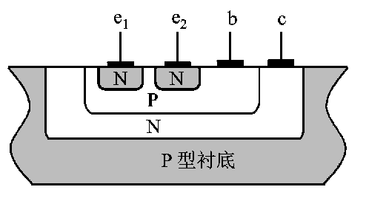
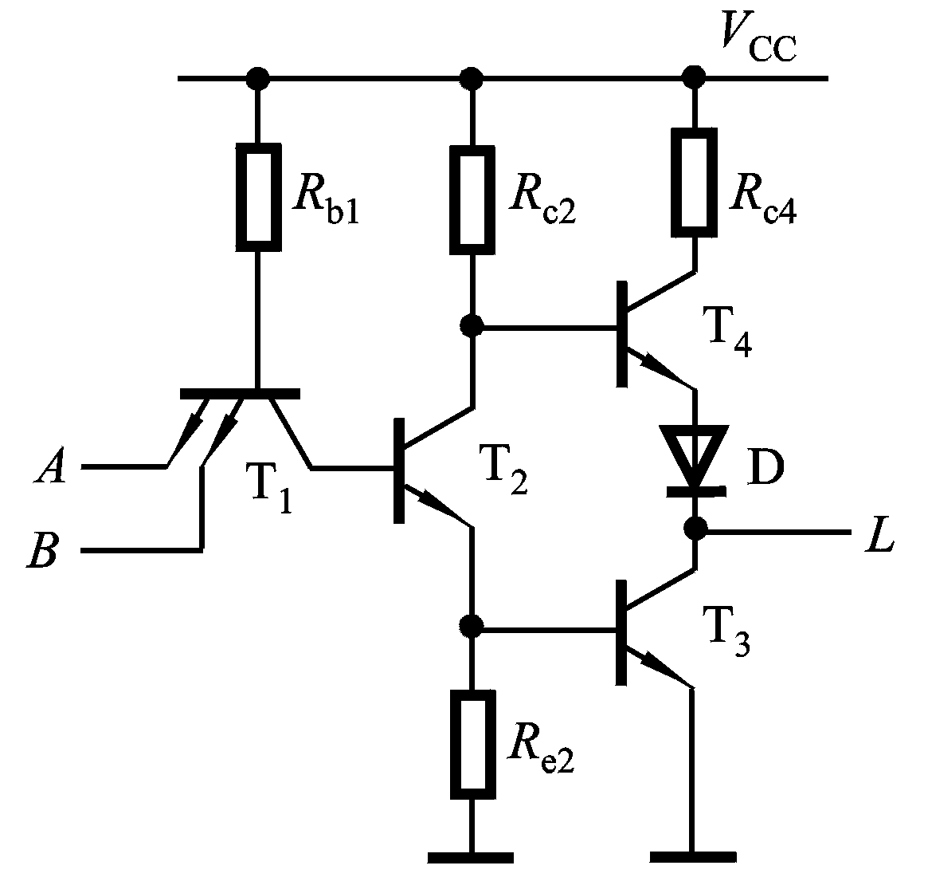
3
其他逻辑功能的TTL门电路
（1）TTL与非门电路
实现输入变量A、B的与运算。
2.1V
0.9V
低电平
高电平
0.2V
3.6V
0.2V

Slide 20
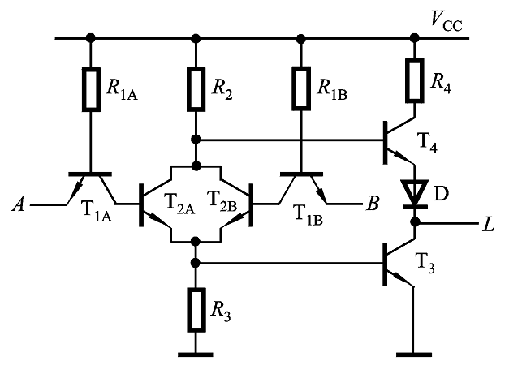
3
其他逻辑功能的TTL门电路
（2）TTL或非门电路
若A、B中有一个为高电平
高电平
低电平
低电平
高电平
T_{2A}或T_{2B}将饱和，T₃饱和，T₄和D截止，输出为低电平。
若A、B均为低电平
低电平
T_{2A}和T_{2B}均将截止，T₃截止。 T₄和D饱和，输出为高电平。

Slide 21
4
TTL集电极开路门（OC：Open Connector）
（1）集电极开路门的引入
两个门的输出端直接并联实现与逻辑的功能，称为线与。
G₁
A
B
1
形成低阻通路，门电路容易损坏，且输出状态不确定！
1
L
1
1
0
0
G₂
普通的门电路，无法实现线与的功能。为了解决这一问题，在TTL门电路中引入了集电极开路门，简称OC门（OC为Open Collector的缩写）。

Slide 22


4
TTL集电极开路门（OC：Open Connector）
（2）OC的结构和功能
OC门符号特征
R_{P}
线与
符号
注：OC门使用时需外接上拉电阻R_{P}，

Slide 23
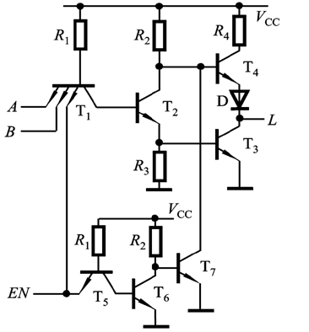
TTL三态门（TSL）
基本逻辑
5
三态门：门电路除了输出高、低两种电平外，还有高输出阻抗的第三种状态，高输出阻抗状态称为高阻态，又称为禁止态。
EN=1：T₅倒置放大，T₆饱和，T₇截止，T₇管集电极与基本逻辑电路之间断开，此时与T₁与使能EN相连的输入为逻辑1，输出状态完全取决于A、B，功能同一般与非门，为正常工作状态。
使能控制
1
截止
高电平
倒置放大
饱和导通

Slide 24
TTL三态门（TSL）
基本逻辑
5
三态门：门电路除了输出高、低两种电平外，还有高输出阻抗的第三种状态，高输出阻抗状态称为高阻态，又称为禁止态。
EN=1：T₅倒置放大，T₆饱和，T₇截止，T₇管集电极与基本逻辑电路之间断开，此时与T₁与使能EN相连的输入为逻辑1，输出状态完全取决于A、B，功能同一般与非门，为正常工作状态。
0.2V
使能控制
0.2V
EN=0： T₅饱和，T₆截止，T₇饱和导通，把T₄基极钳位为低电平，T₄截止。同时EN低电平使T₂、T₃截止。由于T₃、T₄均截止，输出L对电源和对地都相当于开路，呈现高阻状态，也称为禁止态。通常记为L=Z。
饱和
0.2V
饱和
截止
三态门标识
低有效标识

Slide 25
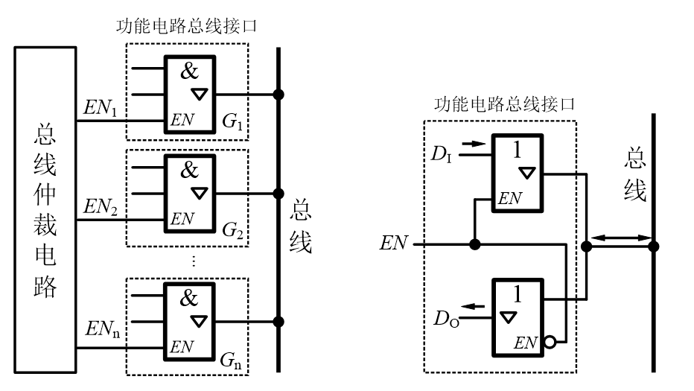
5
TTL三态门（TSL）
三态门的应用
在复杂的数字系统中，为了减少不同功能模块电路（如计算机中CPU和存储器）之间互联信号线的数目，通常在同一组信号线上分时传输信号，这样的信号线称为总线。
数据分时传输
任何时刻只有一个使能信号有效，使能有效的功能电路占用并通过总线传输信号，而其他模块电路的输出为高阻态，对总线无影响。
数据双向传输
当EN=1时，总线接收功能电路的信息，当EN=0时，功能电路接收总线上的信息。

Slide 26
第三章 逻辑门电路
3.3 CMOS逻辑门电路

Slide 27
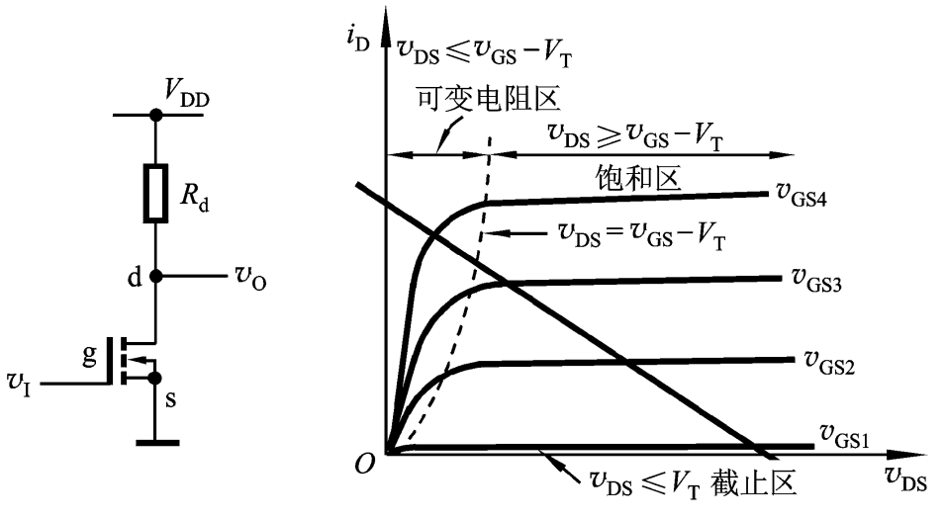
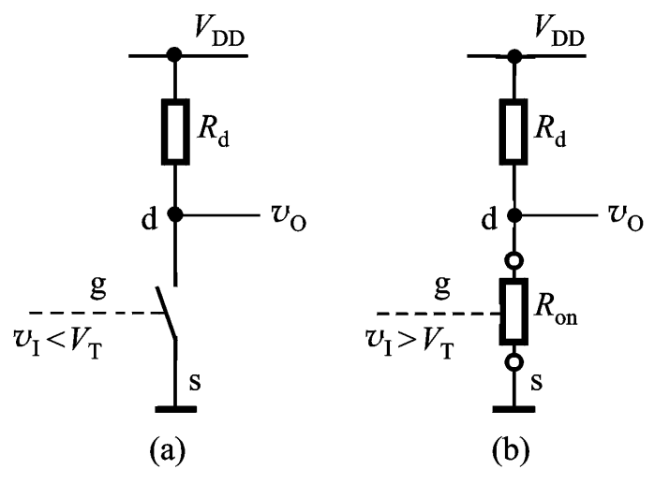
MOS管相当于一个由υ_{GS}控制的无触点开关
当输入为低时，输出为高（开关断开）；
当输入为高时，输出为低（开关闭合）。
CMOS门电路：互补MOS门电路。由N沟道和P沟道增强型绝缘栅场效应管（MOS管）互补构成的门电路。
1
MOS的开关特性
当υ_{I}为低电平，满足 υ_{GS}=υ_{I} < V_{TN}时，管子截止，i_{D}＝0，输出υ_{O} ≈ V_{DD}(高电平)。
当υ_{I}为高电平，满足 υ_{GS}= υ_{I} >> V_{TN}时，工作于可变电阻区，υ_{O} = υ_{DS}≈0（低电平）。

Slide 28
υ_{GSP} =0
截 止
2
CMOS非门电路
υ_{GSP} =-V_{DD}
导 通
（1）电路结构
CMOS非门电路是由一个P沟道和一个N沟道MOSFET互补而成。
υ_{i} = V_{DD}
（2）工作原理
υ_{i} = 0V
υ_{GSN}= V_{DD}
导 通
设V_{TN} = -V_{TP}，TN：υ_{GSN} >V_{TN}，导通； TP：υ_{GSP} <V_{TP}，导通。
V_{DD}＞（ |V_{TP}|+V_{TN} ）
υ_{GSN}= 0
截 止
当υ_{i} = 0V时： υ_{GSN} = 0< V_{TN}，TN截止； υ_{GSP} =-V_{DD}< V_{TP} ， TP导通。
输出υ_{O}≈V_{DD} 。
当υ_{i}=V_{DD}时： υ_{GSN} = 0 > V_{TN}，TN导通； υ_{GSP} = 0 > V_{TP} ，TP截止。
输出υ_{O}≈ 0 V。

Slide 29
4
其他类型的CMOS逻辑门电路
（1）CMOS与非门
两个并联的P沟道和两个串联的N沟道增强型MOS管组成。
当A、B中至少有一个为低时，两个串联的T_{N}管至少有一个截止，两个并联的T_{P}管中至少有一个导通，输出为高电平；
两个均
截止
至少1个导通
当A、B全为高时，两串联的T_{N}管均导通，两并联的T_{P}管均截止，输出为低电平。
输出低电平
输出高电平
推广：n个T_{N}管串联和n个T_{P}并联可构成n输入端的与非门
两个均
导通
至少有1个截止

Slide 30
4
其他类型的CMOS逻辑门电路
（2）CMOS或非门
两个串联的P沟道和两个并联的N沟道增强型MOS管组成。
两个均
导通
当A、B中至少有一个为高时，两个串联的T_{P}管至少有一个截止，两个并联的T_{N}管中至少有一个导通，输出为低电平。
至少一个
截止
当A、B全为低时，两串联的T_{P}管导通，两并联的T_{N}管截止，输出为高电平。
输出高电平
输出低电平
两个均
截止
推广：n个T_{P}管串联和n个T_{N}并联可构成n输入端的或非门
至少1个
导通

Slide 31
4
其他类型的CMOS逻辑门电路
（3）CMOS异或门
电路由两级组成。
前级为或非门，输出为：
与或非门
后级可以看作三变量X、A、B输入的逻辑电路：
当X=0时：
当X=1时：
1
0
异或逻辑

Slide 32
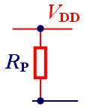
4
其他类型的CMOS逻辑门电路
（4）漏极开路门（OD门）
上拉电阻
线 与
电路
符号

Slide 33
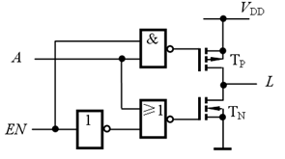
4
其他类型的CMOS逻辑门电路
Ā
1
1
0
（5）CMOS三态门
A
EN=1：与非门和或非门均打开，两个门的输出均为$\overline{A}$，后级T_{N}和T_{P}构成非门电路，输出L=A。
Z
0
1
0
1
Ā
0
EN=0：与非门和或非门均封锁，与非门的输出为高电平，或非门的输出为低电平，此时T_{N}和T_{P}均截止，输出为高阻态。即L=Z。
使能EN | 输入A | 输出L
1 | 0 | 0
1 | 1 | 1
0 | × | 高阻Z
使能高有效

Slide 34
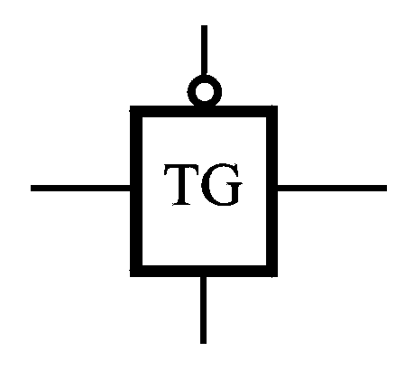
4
其他类型的CMOS逻辑门电路
υ_{GP} =5V
1
（6）CMOS传输门（双向模拟开关）
υ_{I} /υ_{O}
υ_{O} /υ_{I}
υ_{I} /υ_{O}
υ_{O} /υ_{I}
假设条件
V_{TP}=-2V；V_{TN}=2V。
υ_{I}的变化范围为0V~5V。
0（0V）；1（5V）。
υ_{SP} =υ_{SN}=
0V~+5V
0
υ_{GN} =0V
（1）当C=0（0V）、 C=1（5V）时
υ_{GSN} ＝ υ_{GN} - υ_{SN} =0V－(0V～5V) =(-5～0)V < V_{TN}；T_{N}截止。
υ_{GSP} ＝ υ_{GP} - υ_{SP} =5V－(0V～5V) =(0～5)V > V_{TP}；T_{P}截止。
输入、输出之间呈现高阻状态，传输门是断开的，不能转送信号。

Slide 35

4
其他类型的CMOS逻辑门电路
υ_{GP} =0V
2V~5V
0
（6）CMOS传输门（双向模拟开关）
υ_{I} /υ_{O}
υ_{O} /υ_{I}
υ_{I} /υ_{O}
υ_{O} /υ_{I}
假设条件
V_{TP}=-2V；V_{TN}=2V。
υ_{I}的变化范围为0V~5V。
0（0V）；1（5V）。
0V~3V
1
υ_{GN} =5V
（2）当C=1（5V）、 C=0（0V）时
υ_{I} ＝0V～3V：υ_{GSN}＝υ_{GN}-υ_{SN} =5V－(0V～3V) =(+2～+5)V >V_{TN}；T_{N}导通。
传输门是一个由两个互补控制端（ ）控制的模拟开关。
当两个控制端均有效时（ ），开关导通，在一定的输入范围内，υ_{O}= υ_{I} ；
当两个控制端均无效时（ ），开关断开，输出与输入无关，处于高阻态。
υ_{I} ＝2V～5V：υ_{GSP}＝υ_{GP}-υ_{SP} =0V－(2V～5V) =(-5～-2)V <V_{TP}；T_{P}导通。
υ_{I} ＝0V～5V，整个门输出与输入之间均导通：υ_{O}= υ_{I}。

Slide 36
4
其他类型的CMOS逻辑门电路
1
（6）CMOS传输门（双向模拟开关）
0
传输门的应用：组成的数据选择器
0
1
1
C=0：TG₁导通, TG₂断开，L=A；
0
C=1：TG₂导通, TG₁断开， L=B。
1
0

Slide 37
1
常用数字集成电路的性能参数
部分常见数字集成电路的性能参数
参 数 | TTL系列 |  | CMOS系列
 | 74LS | 74ALS | 74HC | 74HCT
输入高电平电流最大值I_{IH(max)}/mA | 0.02 | 0.02 | 0.001 | 0.001
输入低电平电流最大值I_{IL(max)}/mA | -0.4 | -0.1 | -0.001 | -0.001
输出高电平电流最大值I_{OH(max)}/mA | -0.4 | -0.4 | -0.02 | -0.02
输出低电平电流最大值I_{OL(max)}/mA | 8 | 8 | 0.02 | 0.02
输入高电平最小值V_{IH(min)}/V | 2 | 2 | 3.5 | 2
输入低电平最大值V_{IL(max)}/V | 0.8 | 0.8 | 1.5 | 0.8
输出高电平最小值V_{OH(min)}/V | 2.7 | 3 | 4.9 | 4.9
输出低电平最大值V_{OL(max)}/V | 0.5 | 0.5 | 0.1 | 0.1
电源电压V_{CC}（V_{DD}）/V | 2~6 |  | 4.5~5.5
平均传输延迟时间T_{PD}/ns | 9 | 4 | 10 | 13
功耗P_{D}/mW | 2 | 1.2 | 0.56 | 0.39
高电平噪声容限V_{NH}/V | 0.7 | 1 | 1.4 | 2.9
低电平噪声容限V_{NL}/V | 0.3 | 0.2 | 1.4 | 0.7

Slide 38


2
不同门电路之间的接口问题
TTL与CMOS门电路之间的接口问题
由于TTL和CMOS器件的电压和电流参数各不相同，因而在这两种器件连接时，需要考虑以下因素：
逻辑门电路的扇出问题，即驱动门必须对负载门提供足够大的灌电流和拉电流。
驱动器件的输出电压必须处在负载器件所要求的输入电压范围，包括高电平、低电平值（电平兼容性的问题）。

Slide 39
3
门电路带其他负载时的接口问题
二极管导通时的正向导通电压
（1）门电路驱动发光二极管
当门电路输出为低电平时，LED发光。
门电路输出低电平电压
二极管正常发光时的额定电流
门电路输出为高电平时，LED发光。
门电路输出高电平电压

Slide 40
3
门电路带其他负载时的接口问题
（2）门电路驱动机电性负载
门电路并联使用 加晶体管驱动

Slide 41
4
门电路多余输入端的处理
集成逻辑门在使用时，一般不让多余端输入悬空，以防止干扰信号的引入。其处理以不改变电路的逻辑关系及稳定可靠为原则，处理时通常采用下列方法。
（1）与门和与非门
TTL门电路的多余输入端可通过1~3kΩ的上拉电阻接电源；
CMOS门电路的多余输入端可以直接接电源；
在前级驱动能力允许的情况下，也可将多余输入端与其他输入端并接在一起。
(a)TTL门 (b)CMOS门 (c)与其他输入端并接

Slide 42
4
门电路多余输入端的处理
集成逻辑门在使用时，一般不让多余端输入悬空，以防止干扰信号的引入。其处理以不改变电路的逻辑关系及稳定可靠为原则，处理时通常采用下列方法。
（2）或门和或非门
多余输入端可直接接地；
也可与其他输入端并接在一起。
(a) (b)
TTL门电路多余输入端可以悬空（悬空为高电平），COMS电路绝对不允许悬空。

